Slide 1

金牌训练 NOI2023 模拟赛 Day14 解题报告
清华大学 陈栉旷

Slide 2

Task 1：切割蛋糕
题目描述
平面直角坐标系上给定一个以原点为圆心的圆，以及 $n$ 个半平面，每个半平面都严格包含原点，半平面的边界与圆有公共点
这 $n$ 个半平面再加上圆求交后得到一个新的图形，分别求这个图形直线部分和圆弧部分的长
$n≤20$

Slide 3
Task 1：切割蛋糕
简要算法：半平面交
先求半平面交（注意原有半平面的交可能无界，需要加入边界向量）
这样半平面交显然是一个严格包含原点的凸包，要求的就是凸包与圆的交
把凸包的所有顶点以及凸包所有边与圆的交点定为关键点
因为凸包严格包含原点，所以可以原点为极点对所有的关键点进行极角排序
不难发现极角序相邻的两个关键点连线一定完全在圆内或完全在圆外（含边界）
对于极角序相邻的两个关键点，如果连线在圆内则为直线部分的答案贡献连线长度，如果连线在圆外则为圆弧部分的答案贡献对应极角间的弧长

Slide 4

Task 2：二进制数
题目描述
求 $[A,B]$ 中有多少个整数 $x$，使得将 $x$ 写成不含前导 $0$ 的二进制串时子串 $00,01,10,11$ 的个数分别为 $a,b,c,d$
$1≤A≤B≤2^{100000}$，$a+b+c+d≤{10}^{5}$

Slide 5
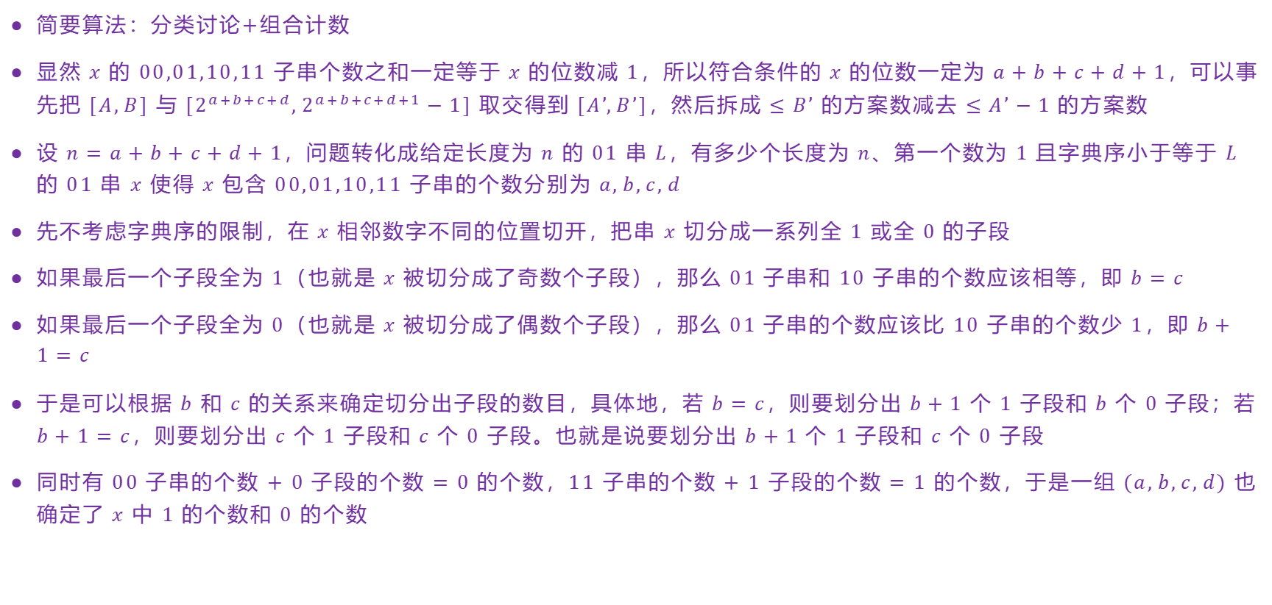
Task 2：二进制数
简要算法：分类讨论+组合计数
显然 $x$ 的 $00,01,10,11$ 子串个数之和一定等于 $x$ 的位数减 $1$，所以符合条件的 $x$ 的位数一定为 $a+b+c+d+1$，可以事先把 $[A,B]$ 与 $[2^{a+b+c+d},2^{a+b+c+d+1}−1]$ 取交得到 $[A’,B’]$，然后拆成 $≤B’$ 的方案数减去 $≤A’−1$ 的方案数
设 $n=a+b+c+d+1$，问题转化成给定长度为 $n$ 的 $01$ 串 $L$，有多少个长度为 $n$、第一个数为 $1$ 且字典序小于等于 $L$ 的 $01$ 串 $x$ 使得 $x$ 包含 $00,01,10,11$ 子串的个数分别为 $a,b,c,d$
先不考虑字典序的限制，在 $x$ 相邻数字不同的位置切开，把串 $x$ 切分成一系列全 $1$ 或全 $0$ 的子段
如果最后一个子段全为 $1$（也就是 $x$ 被切分成了奇数个子段），那么 $01$ 子串和 $10$ 子串的个数应该相等，即 $b=c$
如果最后一个子段全为 $0$（也就是 $x$ 被切分成了偶数个子段），那么 $01$ 子串的个数应该比 $10$ 子串的个数少 $1$，即 $b+1=c$
于是可以根据 $b$ 和 $c$ 的关系来确定切分出子段的数目，具体地，若 $b=c$，则要划分出 $b+1$ 个 $1$ 子段和 $b$ 个 $0$ 子段；若 $b+1=c$，则要划分出 $c$ 个 $1$ 子段和 $c$ 个 $0$ 子段。也就是说要划分出 $b+1$ 个 $1$ 子段和 $c$ 个 $0$ 子段
同时有 $00$ 子串的个数 $+$ $0$ 子段的个数 $=$ $0$ 的个数，$11$ 子串的个数 $+$ $1$ 子段的个数 $=$ $1$ 的个数，于是一组 $(a,b,c,d)$ 也确定了 $x$ 中 $1$ 的个数和 $0$ 的个数

Slide 6
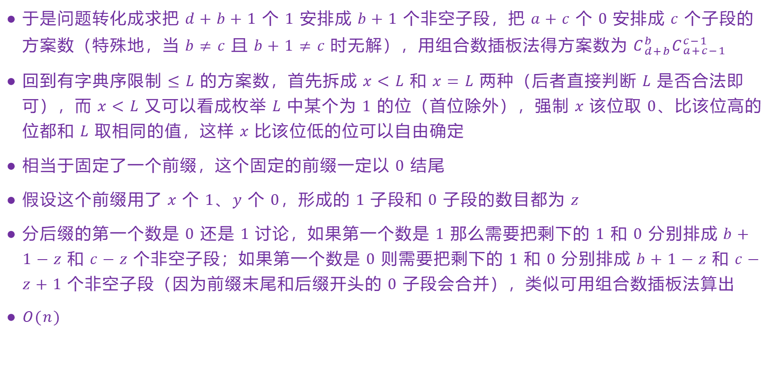
Task 2：二进制数
于是问题转化成求把 $d+b+1$ 个 $1$ 安排成 $b+1$ 个非空子段，把 $a+c$ 个 $0$ 安排成 $c$ 个子段的方案数（特殊地，当 $b≠c$ 且 $b+1≠c$ 时无解），用组合数插板法得方案数为 $C_{d+b}^{b}C_{a+c−1}^{c−1}$
回到有字典序限制 $≤L$ 的方案数，首先拆成 $x<L$ 和 $x=L$ 两种（后者直接判断 $L$ 是否合法即可），而 $x<L$ 又可以看成枚举 $L$ 中某个为 $1$ 的位（首位除外），强制 $x$ 该位取 $0$、比该位高的位都和 $L$ 取相同的值，这样 $x$ 比该位低的位可以自由确定
相当于固定了一个前缀，这个固定的前缀一定以 $0$ 结尾
假设这个前缀用了 $x$ 个 $1$、$y$ 个 $0$，形成的 $1$ 子段和 $0$ 子段的数目都为 $z$
分后缀的第一个数是 $0$ 还是 $1$ 讨论，如果第一个数是 $1$ 那么需要把剩下的 $1$ 和 $0$ 分别排成 $b+1−z$ 和 $c−z$ 个非空子段；如果第一个数是 $0$ 则需要把剩下的 $1$ 和 $0$ 分别排成 $b+1−z$ 和 $c−z+1$ 个非空子段（因为前缀末尾和后缀开头的 $0$ 子段会合并），类似可用组合数插板法算出
$O(n)$

Slide 7

Task 3：字符串题
题目描述
对一个字符串 $S$，定义 $F(S)$ 为 $S$ 的 fail 树上所有节点（$0$ 除外）的深度之和，规定 $0$ 的深度为 $−1$
定义 $G(S)$ 为 $S$ 所有子串的 $F$ 之和
给定长度为 $n$ 的字符串 $S$，求 $S$ 每个前缀的 $G$
$n≤2×{10}^{5}$

Slide 8
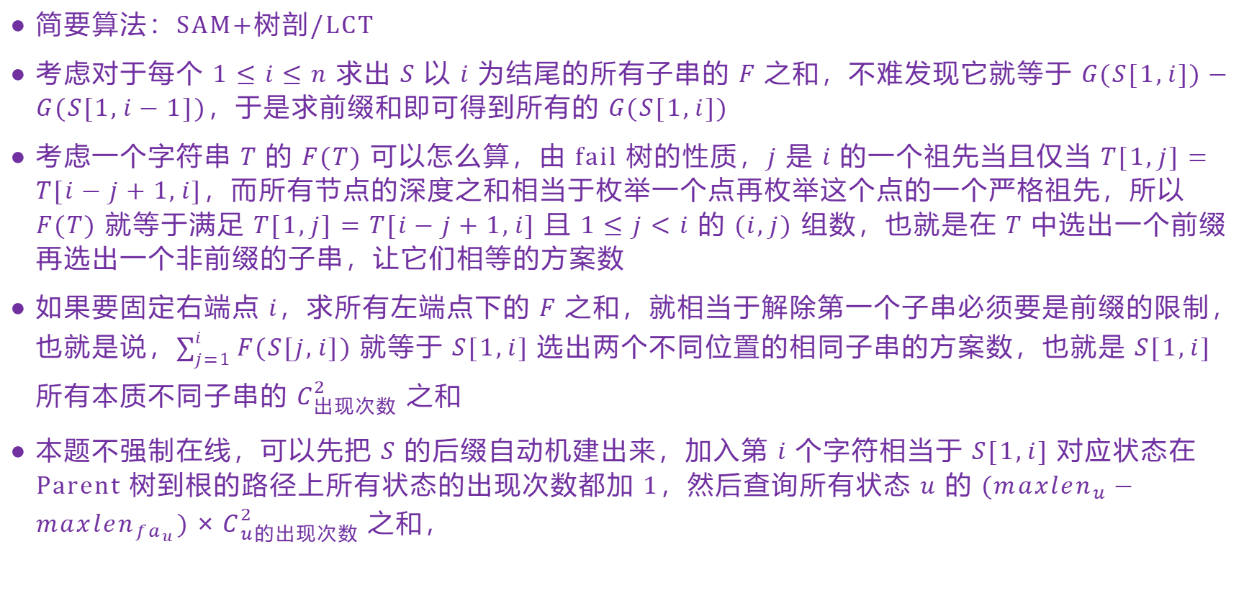
Task 3：字符串题
简要算法：SAM+树剖/LCT
考虑对于每个 $1≤i≤n$ 求出 $S$ 以 $i$ 为结尾的所有子串的 $F$ 之和，不难发现它就等于 $G(S[1,i])−G(S[1,i−1])$，于是求前缀和即可得到所有的 $G(S[1,i])$
考虑一个字符串 $T$ 的 $F(T)$ 可以怎么算，由 fail 树的性质，$j$ 是 $i$ 的一个祖先当且仅当 $T[1,j]=T[i−j+1,i]$，而所有节点的深度之和相当于枚举一个点再枚举这个点的一个严格祖先，所以 $F(T)$ 就等于满足 $T[1,j]=T[i−j+1,i]$ 且 $1≤j<i$ 的 $(i,j)$ 组数，也就是在 $T$ 中选出一个前缀再选出一个非前缀的子串，让它们相等的方案数
如果要固定右端点 $i$，求所有左端点下的 $F$ 之和，就相当于解除第一个子串必须要是前缀的限制，也就是说，$\sum_{j=1}^{i}{F(S[j,i])}$ 就等于 $S[1,i]$ 选出两个不同位置的相同子串的方案数，也就是 $S[1,i]$ 所有本质不同子串的 $C_{出现次数}^{2}$ 之和
本题不强制在线，可以先把 $S$ 的后缀自动机建出来，加入第 $i$ 个字符相当于 $S[1,i]$ 对应状态在 Parent 树到根的路径上所有状态的出现次数都加 $1$，然后查询所有状态 $u$ 的 $({maxlen}_{u}−{maxlen}_{{fa}_{u}})×C_{u的出现次数}^{2}$ 之和，

Slide 9

Task 3：字符串题
本题不强制在线，可以先把 $S$ 的后缀自动机建出来，每个状态 $u$ 维护一个 $d_{u}$ 表示状态 $u$ 对应子串的出现次数，加入第 $i$ 个字符相当于子串 $S[1,i]$ 对应状态在 Parent 树到根的路径上所有状态的 $d$ 都加 $1$，然后查询所有状态 $u$ 的 $({maxlen}_{u}−{maxlen}_{{fa}_{u}})×C_{d_{u}}^{2}$ 之和
可以实时维护这个和 $sum$，每次让一个状态到根的路径上所有的状态的 $d$ 加 $1$ 之前让 $sum$ 加上这条路径上所有状态 $u$ 的 $({maxlen}_{u}−{maxlen}_{{fa}_{u}})×d_{u}$，转化成路径加、路径求和，树剖即可，$O(n\log^{2}n)$
如果强制在线，可用 LCT 维护 Parent 树，同样实现路径加、路径求和，$O(n\log{n})$

Slide 10
谢谢大家！

